Slide 1
Black icecream
캡스톤 디자인II 계획발표
AI와 센서 데이터를 이용한 블랙아이스 탐지
이재흥 지도교수님
20171589 오윤성
20201725 김나희
20207119 김현태
20191749 이현정

Slide 2
목차
필요성
선행 연구 & 프로젝트
계획

Slide 3
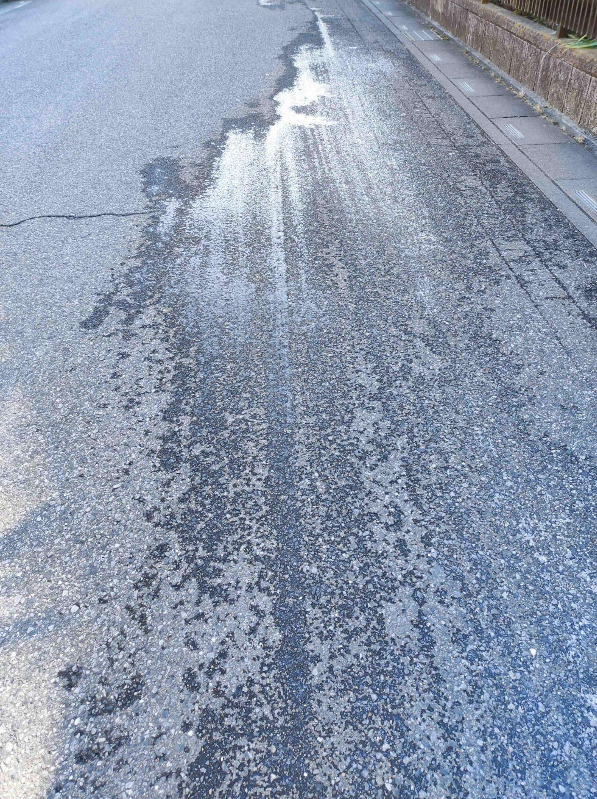
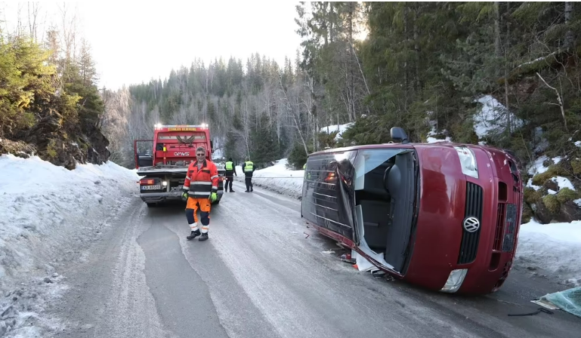
필요성
겨울철 블랙아이스는 눈으로 식별이 어려움
식별하더라도 운전자의 대응 어려움
블랙아이스로 인한 사고는 대형사고로 이어질 가능성↑

Slide 4
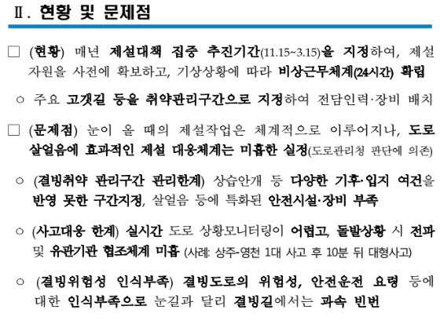
필요성
국토교통부에서도
“겨울철 도로교통 안전 강화대책” 등
대책 마련중
겨울철 도로교통 안전 강화대책 발표 (2020.1.7) 발췌
http://www.molit.go.kr/USR/NEWS/m_71/dtl.jsp?lcmspage=1&id=95083376#

Slide 5
필요성
목표
블랙아이스 발생을 2시간 전에 예측하여 효율적으로 대응할 수 있게 함
⇒ 제설제 투입/노면 가열을 위해 최소 2시간이 필요하기 때문

Slide 6
선행연구 & 프로젝트
캡스톤디자인1 진행사항
선행연구를 참조해 노면 상태 판단 알고리즘 구현
미래 상태 예측 모델 생성
실험실 환경에서 센서 데이터 수집 테스트
문제점
실제 현장에서 원활하게 작동하는지 확인X
빙결을 예측해도 적절한 후속 조치X

Slide 7
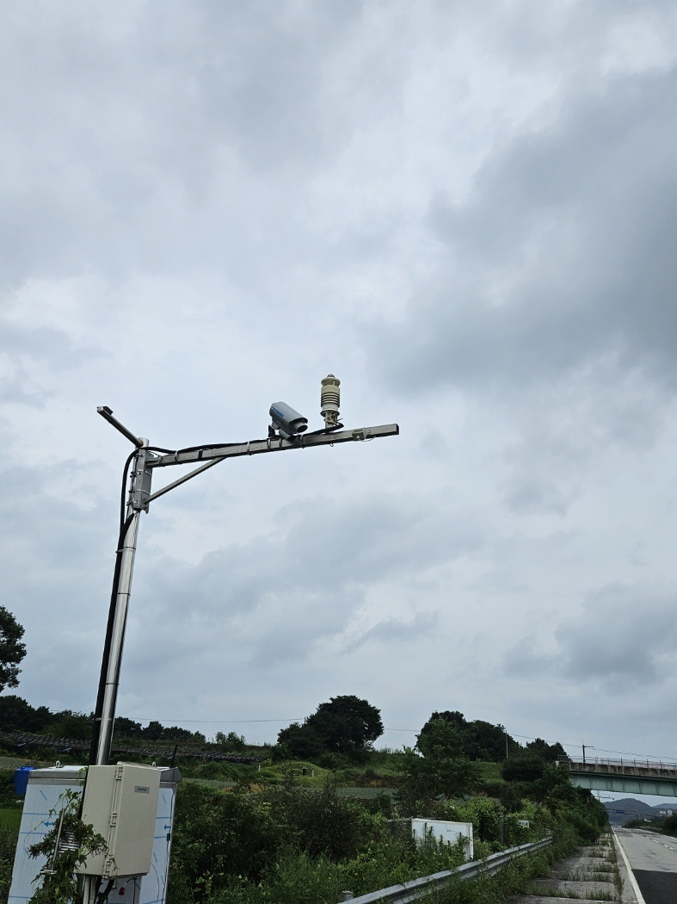
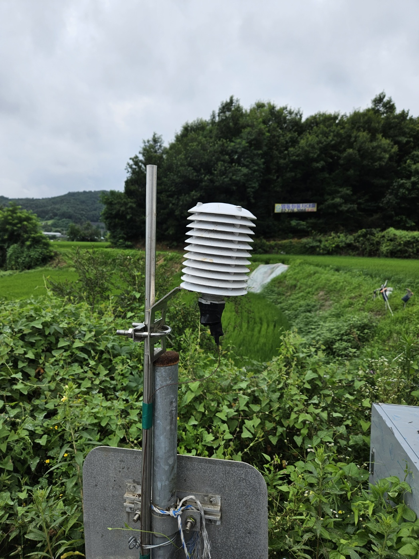
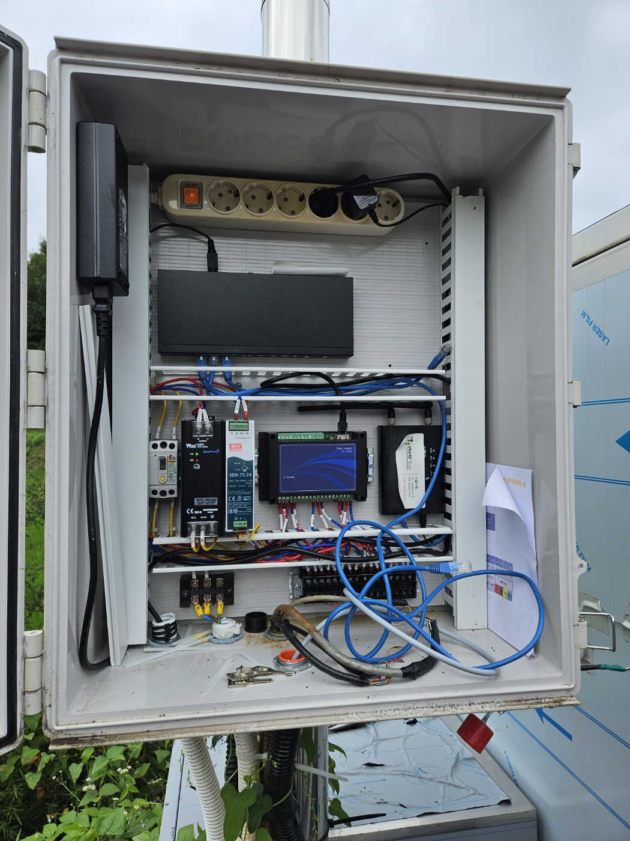
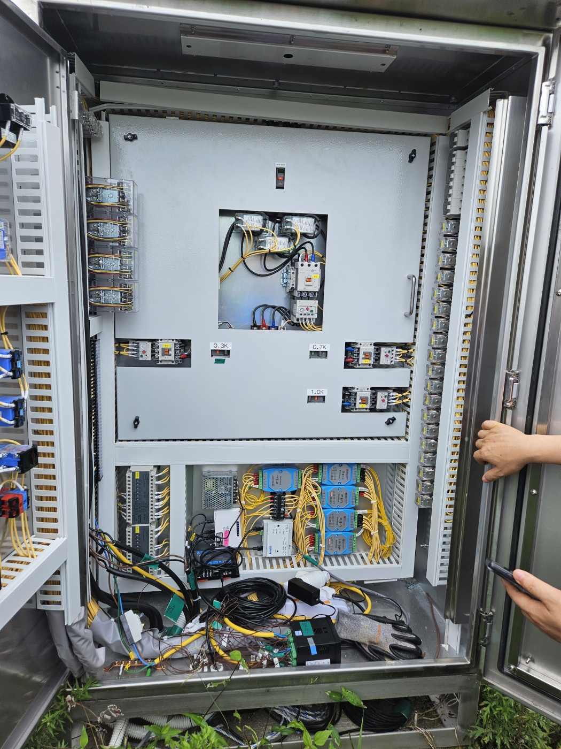
선행연구 & 프로젝트
현장 방문
여주 테스트베드 현장에 방문해 센서, 면상발열체, 제어함 등 실제 도로환경 파악 및 대책 논의

Slide 8
계획
설계목표
- 2시간 전 블랙아이스 생성 예측 후, 조치가 이뤄지도록 연계
상세목표
외부 서버와 연동하여 블랙아이스 예측 후 조치할 수 있도록 함
이전에 구현한 기능의 고도화
1. AI 예측 모델의 현장 검증
2. 노면 상태 판단 알고리즘 검증
3. 보조 기능인 ‘이미지 분류’ AI 모델의 정확도 향상
4. 외부와 연동해 현장 데이터 및 노면 상태 예측 결과 송수신

Slide 9
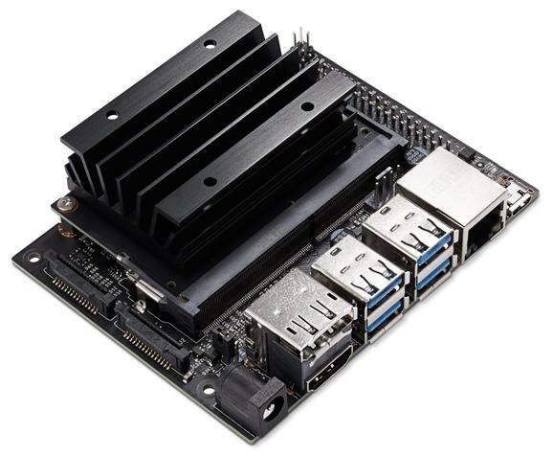
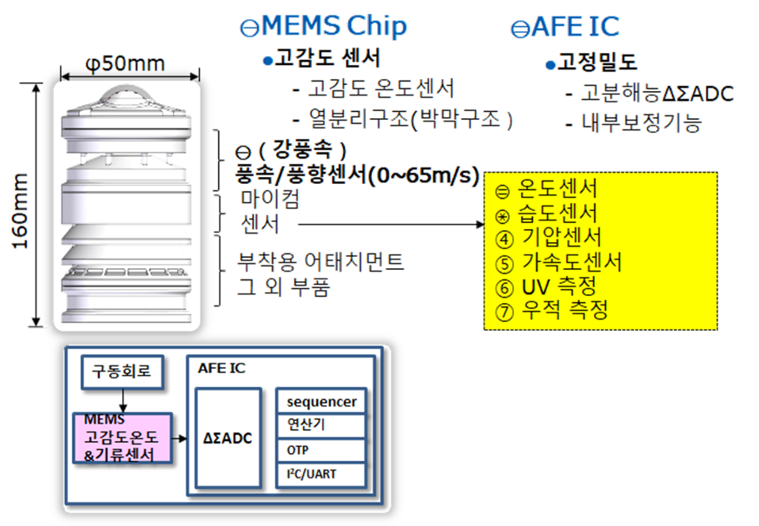
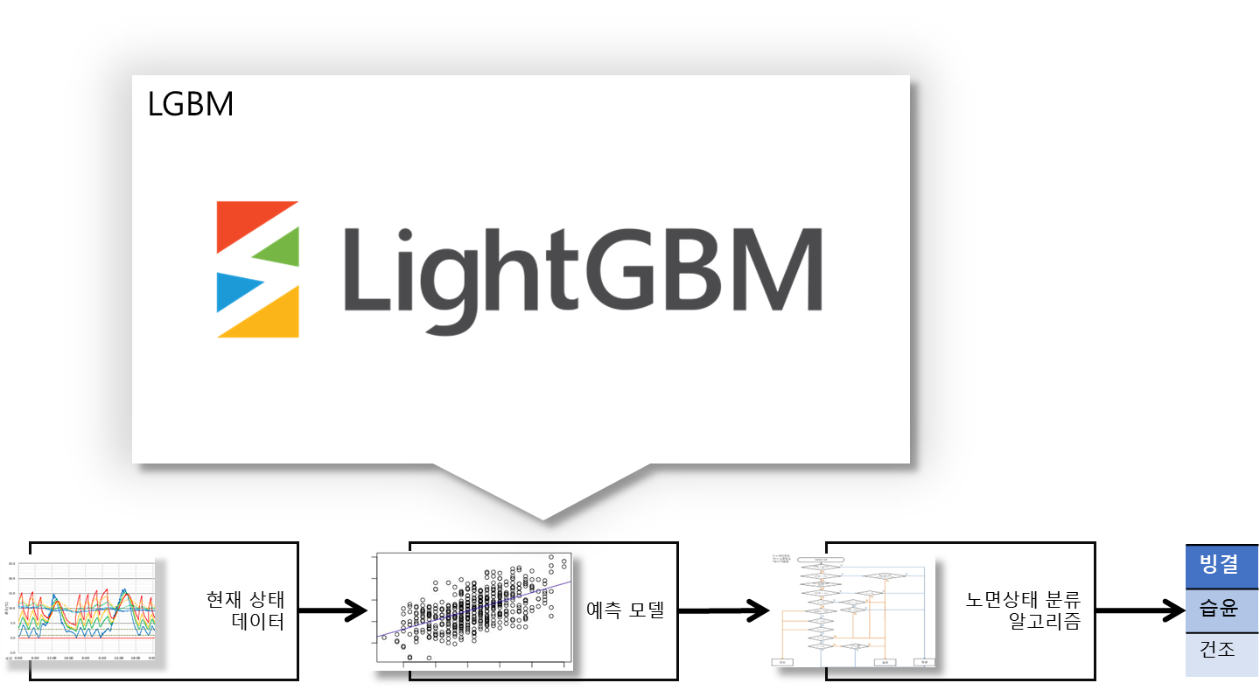
계획
핵심 구성
젯슨 나노
미네베아 미쯔미
(minebeamitsumi)
LGBM

Slide 10
계획
⫸ 데이터 흐름도
이미지 수집 모듈
로컬 DB
이미지 분류 AI 모델
AI 예측 모델
환경센서
데이터 수집 모듈
기상청 데이터
수집 모듈
노면상태 분류
알고리즘
노면온도 로거
수집 모듈
로깅 & 전송 스케줄러
통합관제
서버
< Local DB 활용 시스템 데이터 흐름 블록도 >

Slide 11
계획
역할 분담
20171589 오윤성 - 총괄
20201725 김나희 - DB 관리
20207119 김현태 - 센서 데이터 수집 및 관리
20191749 이현정 - AI 모델 코드 작성

Slide 12
계획
일정
8월 | 시스템 프로토타입 완성
9월 | 시스템 프로토타입 시험가동
10월 이후 | 현장 테스트

